Slide 1
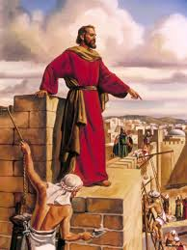
尼希米記大綱

Slide 2
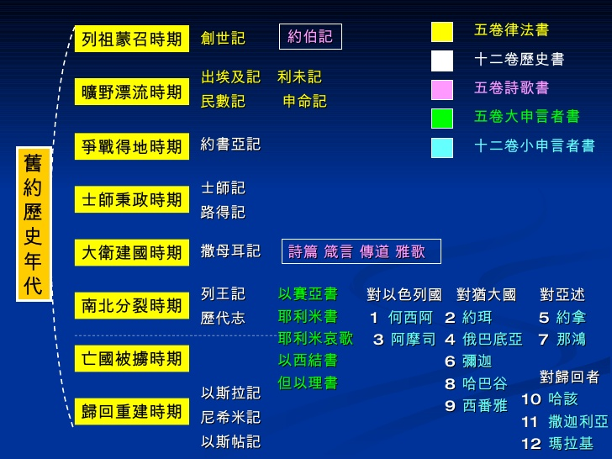

Slide 3
被擄與歸回
931BC 以色列王國分裂, 北國以色列,首都在撒瑪利亞,南國猶大,首都在耶路撒冷
北國以色列 | 第一次被擄 | 727BC | 河東兩支派半的被擄 | 王下 15:29,代上 5:25-26
 | 第二次被擄 | 722 BC | 其餘的七支派半被擄, 北國亡於亞述 | 王下 17:3-7
南國猶大 | 第一次被擄 | 606BC | 約雅敬作王, 3,023 人 但以理被擄 | 耶52
 | 第二次被擄 | 597BC | 約雅斤作王, 823 人 以西結被擄 | 耶52
 | 第三次被擄 | 586BC | 西底家作王, 745 人,聖殿被毀,南國亡於巴比倫 | 耶52,代下36
巴比倫539B.C.亡于波斯
 | 第一次歸回 | 538BC | 古列王,所羅巴伯,約書亞帶領約49,000 人返回 536 歸回重建聖殿，534 停工約十五年 520大利烏王,先知哈該與撒迦利亞勸勉續建聖殿，516 完工 | 拉1,代下36 該1,亞1,拉5-6
483-473 BC 以斯帖記, 亞哈隨魯(薛西)王, 第一個普珥日 473BC
 | 第二次歸回 | 458BC | 亞達薛西王7 年,以斯拉帶領約5,000 人返回, 開始進行聖民生活重整 | 拉7-10
 | 第三次歸回 | 445BC | 亞達薛西王20年,尼希米返回耶路撒冷修建城牆 | 尼1-8
 |  | 450-430BC | 瑪拉基完成舊約最後一卷書, 進入四百多年沉默時代 | 瑪拉基書
賽 2:18 偶像必全然廢棄。

Slide 4
瑪拉基書
神的百姓悖逆變節背信，道德與信仰及事奉神的態度冷漠放肆． 家庭破裂與重視金錢。
信仰方面-- 褻瀆神，忘記神的愛。
  1:2 耶和 華 說 ： 我 曾 愛 你 們 。 你 們 卻 說 ： 你 在 何 事 上 愛 我 們 呢 ？
社會方面-- 行為詭詐，欺壓孤寡。
  3:5 萬 軍 之 耶 和 華 說 ： 我 必 臨 近 你 們 ， 施 行 審 判 。 我 必 速 速 作 見 證 ， 警 戒 行 邪 術 的 、 犯 姦 淫 的 、 起 假 誓 的 、 虧 負 人 之 工 價 的 、 欺 壓 寡 婦 孤 兒 的 、 屈 枉 寄 居 的 ， 和 不 敬 畏 我 的 。
道德方面-- 休妻、與外邦女子通婚。
  2:11 猶 大 人 行 事 詭 詐 ， 並 且 在 以 色 列 和 耶 路 撒 冷 中 行 一 件 可 憎 的 事 ； 因 為 猶 大 人 褻 瀆 耶 和 華 所 喜 愛 的 聖 潔 （ 或 譯 ： 聖 地 ） ， 娶 事 奉 外 邦 神 的 女 子 為 妻 。
物質方面-- 不納十分之一，搶奪神物。
  3:8-9 人 豈 可 奪 取 神 之 物 呢 ？ 你 們 竟 奪 取 我 的 供 物 。 你 們 卻 說 ： 我 們 在 何 事 上 奪 取 你 的 供 物 呢 ？ 就 是 你 們 在 當 納 的 十 分 之 一 和 當 獻 的 供 物 上 。 因 你 們 通 國 的 人 都 奪 取 我 的 供 物 ， 咒 詛 就 臨 到 你 們 身 上 。

Slide 5
尼希米記
書名
  本書之書名，取自主角尼希米及書的第一句話(一1上)。所有舊約經卷都把它歸入歷史書中，初期的希伯來文和希臘文聖經，亦把以斯拉記和尼希米記合為一卷，至拉丁文武加大譯本才把它一分為二。
作者與編寫年代
  本書大部分內容源於《尼希米回憶錄》，所有第一人稱部分的材料均是尼希米他自己寫的，被併入書卷時可能幾乎沒有被修改過。
  《以斯拉記》和《尼希米記》為同一人所編輯而成，傳統認為是以斯拉。
  傳統認為寫於主前420-400 (參12:22)。

Slide 6
尼希米記歷史背景
在耶路撒冷,雖然聖殿已被重建,宗教生活也被重整,但歸回之以色列民的敵人並沒有罷休,屢向他們作破壞性之攪擾。當時百姓因爲沒有城墙來保障生命和財產的安全(這與亞達薛西王的禁令有關,參拉4:7- 23) ,故遭受敵人凌辱(尼1:2-3)。
遠在波斯國的尼希米聽到消息後,便決意帶領以色列人回國建城墙(約主前445年) ,並舉行另一次的宗教改革。這 是第三次歸回,與第一次所羅巴伯的歸回相隔約90年,與第二次以斯拉的歸回相隔約12年。

Slide 7
尼希米
尼希米名字的意思是“耶和華安慰”
尼希米: 哈迦利亞的兒子、哈拿尼的兄弟（一1,2）
尼希米在被擄之地曾經官至波斯王亞達薛西的酒政(一11)

Slide 8
尼希米記大綱
重建聖城(1-6章)
  回國的過程(一至二章)
  重建城墙 (三至六章)
重建聖民(7-13章)
  奮興的過程(七至十二章)
  分别爲聖 (十三章)
52 天
12+ 年

Slide 9
尼希米記開始于…
² 那 時 ， 有 我 一 個 弟 兄 哈 拿 尼 ， 同 著 幾 個 人 從 猶 大 來 。 我 問 他 們 那 些 被 擄 歸 回 、 剩 下 逃 脫 的 猶 大 人 和 耶 路 撒 冷 的 光 景 。
³ 他 們 對 我 說 ： 那 些 被 擄 歸 回 剩 下 的 人 在 猶 大 省 遭 大 難 ， 受 凌 辱 ； 並 且 耶 路 撒 冷 的 城 牆 拆 毀 ， 城 門 被 火 焚 燒 。

Slide 10
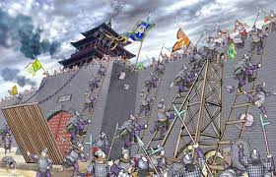
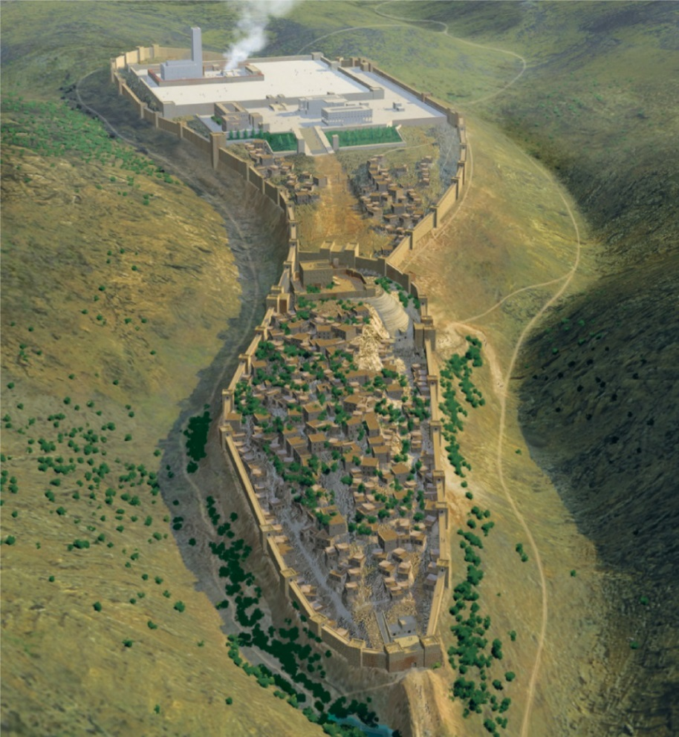
耶路撒冷城牆
城牆
  保護
  分隔, 劃開界限
968 BC 所羅門建聖殿(7 年)及宮殿和耶路撒冷城牆 (13年)
  王上9:15
  每月3萬人
586 BC巴比倫人焚燒聖殿,王宮,房屋,拆毀耶路撒冷城牆
  王下25:8-10
445 BC 重建耶路撒冷城牆 (3+ 公里)

Slide 11
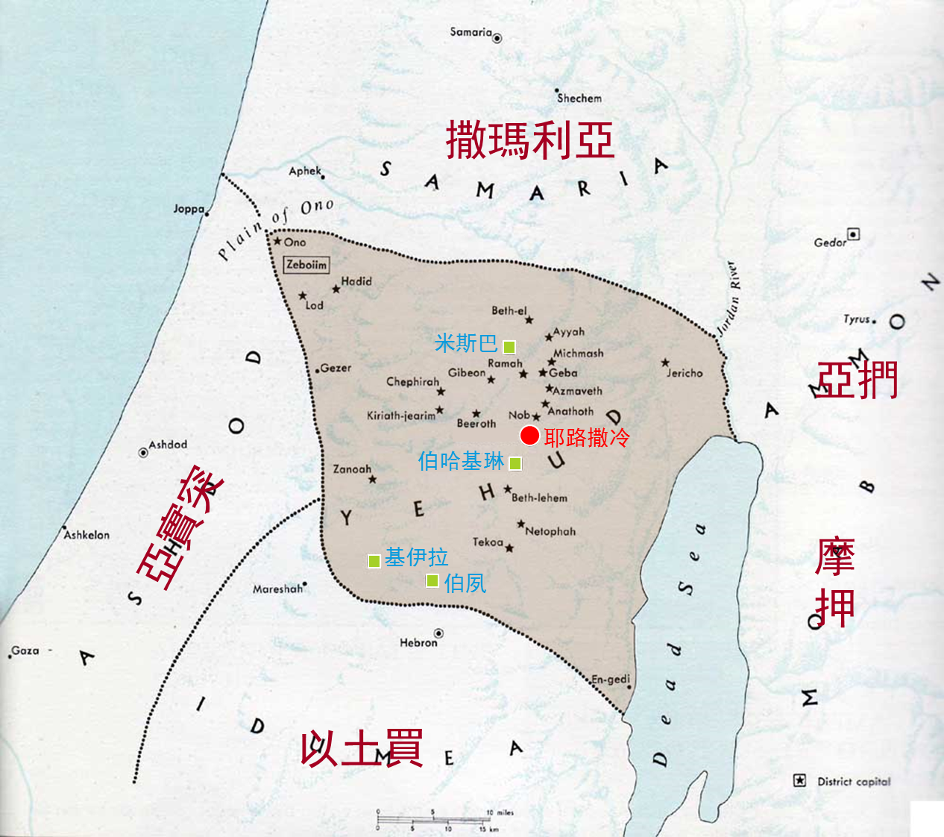
外憂
^{2:10} 和倫人參巴拉，並為奴的亞捫人多比雅，聽見有人來為以色列人求好處，就甚惱怒。
^{2:19} 但 和 倫 人 參 巴 拉 ， 並 為 奴 的 亞 捫 人 多 比 雅 和 亞 拉 伯 人 基 善 聽 見 就 嗤 笑 我 們 ， 藐 視 我 們 ， 說 ： 你 們 做 甚 麼 呢 ？ 要 背 叛 王 麼 ？
^{4:7}參 巴 拉 、 多 比 雅 、 亞 拉 伯 人 、 亞 捫 人 、 亞 實 突 人 聽 見 修 造 耶 路 撒 冷 城 牆 ， 著 手 進 行 堵 塞 破 裂 的 地 方 ， 就 甚 發 怒 。
⁸ 大 家 同 謀 要 來 攻 擊 耶 路 撒 冷 ， 使 城 內 擾 亂 。
參巴拉:撒瑪利亞省長

Slide 12
內患
^{4:10} 猶 大 人 說 ： 灰 土 尚 多 ， 扛 抬 的 人 力 氣 已 經 衰 敗 ， 所 以 我 們 不 能 建 造 城 牆 。
¹¹ 我 們 的 敵 人 且 說 ： 趁 他 們 不 知 不 見 ， 我 們 進 入 他 們 中 間 ， 殺 他 們 ， 使 工 作 止 住 。
¹² 那 靠 近 敵 人 居 住 的 猶 大 人 十 次 從 各 處 來 見 我 們 ， 說 ： 你 們 必 要 回 到 我 們 那 裡 。
5 百 姓 和 他 們 的 妻 大 大 呼 號 ， 埋 怨 他 們 的 弟 兄 猶 大 人 。
² 有 的 說 ： 我 們 和 兒 女 人 口 眾 多 ， 要 去 得 糧 食 度 命 ；
³ 有 的 說 ： 我 們 典 了 田 地 、 葡 萄 園 、 房 屋 ， 要 得 糧 食 充 飢 ；
⁴ 有 的 說 ： 我 們 已 經 指 著 田 地 、 葡 萄 園 ， 借 了 錢 給 王 納 稅 。
⁵ 我 們 的 身 體 與 我 們 弟 兄 的 身 體 一 樣 ； 我 們 的 兒 女 與 他 們 的 兒 女 一 般 。 現 在 我 們 將 要 使 兒 女 作 人 的 僕 婢 ， 我 們 的 女 兒 已 有 為 婢 的 ； 我 們 並 無 力 拯 救 ， 因 為 我 們 的 田 地 、 葡 萄 園 已 經 歸 了 別 人 。

Slide 13
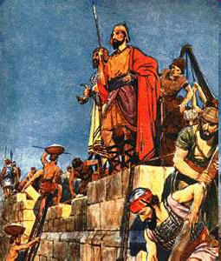
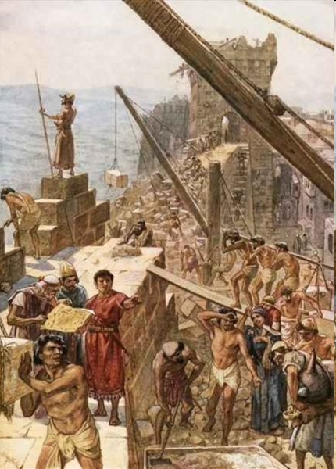
號召與響應 – 同心建造
來吧!
我們重建耶路撒冷的城牆，免得再受凌辱 .
我們起來建造吧！

Slide 14
面對威脅
^{2:10} 和倫人參巴拉，並為奴的亞捫人多比雅，聽見有人來為以色列人求好處，就甚惱怒。
^{2:19} 但 和 倫 人 參 巴 拉 ， 並 為 奴 的 亞 捫 人 多 比 雅 和 亞 拉 伯 人 基 善 聽 見 就 嗤 笑 我 們 ， 藐 視 我 們 ， 說 ： 你 們 做 甚 麼 呢 ？ 要 背 叛 王 麼 ？
^{4:7}參 巴 拉 、 多 比 雅 、 亞 拉 伯 人 、 亞 捫 人 、 亞 實 突 人 聽 見 修 造 耶 路 撒 冷 城 牆 ， 著 手 進 行 堵 塞 破 裂 的 地 方 ， 就 甚 發 怒 。
⁸ 大 家 同 謀 要 來 攻 擊 耶 路 撒 冷 ， 使 城 內 擾 亂 。
4:14 不 要 怕 他 們 ！ 當 記 念 主 是 大 而 可 畏 的 。 你 們 要 為 弟 兄 、 兒 女 、 妻 子 、 家 產 爭 戰 。

Slide 15
救助貧民
5:1 百 姓 和 他 們 的 妻 大 大 呼 號 ， 埋 怨 他 們 的 弟 兄 猶 大 人 。
2 有 的 說 ： 我 們 和 兒 女 人 口 眾 多 ， 要 去 得 糧 食 度 命 ；
3 有 的 說 ： 我 們 典 了 田 地 、 葡 萄 園 、 房 屋 ， 要 得 糧 食 充 飢 ；
4 有 的 說 ： 我 們 已 經 指 著 田 地 、 葡 萄 園 ， 借 了 錢 給 王 納 稅 。
5 我 們 的 身 體 與 我 們 弟 兄 的 身 體 一 樣 ； 我 們 的 兒 女 與 他 們 的 兒 女 一 般 。 現 在 我 們 將 要 使 兒 女 作 人 的 僕 婢 ， 我 們 的 女 兒 已 有 為 婢 的 ； 我 們 並 無 力 拯 救 ， 因 為 我 們 的 田 地 、 葡 萄 園 已 經 歸 了 別 人 。
7 我 心 裡 籌 劃 ， 就 斥 責 貴 冑 和 官 長 說 ： 你 們 各 人 向 弟 兄 取 利 ！ 於 是 我 招 聚 大 會 攻 擊 他 們 。
13 我 也 抖 著 胸 前 的 衣 襟 ， 說 ： 凡 不 成 就 這 應 許 的 ， 願 神 照 樣 抖 他 離 開 家 產 和 他 勞 碌 得 來 的 ， 直 到 抖 空 了 。 會 眾 都 說 ： 阿 們 ！ 又 讚 美 耶 和 華 。 百 姓 就 照 著 所 應 許 的 去 行 。

Slide 16
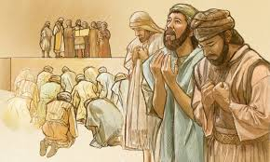
認罪,簽名立約
^{9:34} 我 們 的 君 王 、 首 領 、 祭 司 、 列 祖 都 不 遵 守 你 的 律 法 ， 不 聽 從 你 的 誡 命 和 你 警 戒 他 們 的 話 。
³⁵ 他 們 在 本 國 裡 沾 你 大 恩 的 時 候 ， 在 你 所 賜 給 他 們 這 廣 大 肥 美 之 地 上 不 事 奉 你 ， 也 不 轉 離 他 們 的 惡 行 。
³⁶ 我 們 現 今 作 了 奴 僕 ； 至 於 你 所 賜 給 我 們 列 祖 享 受 其 上 的 土 產 ， 並 美 物 之 地 ， 看 哪 ， 我 們 在 這 地 上 作 了 奴 僕 ！
遵行摩西律法(10:29)
不與外族通婚(10:30)
守安息日、安息年(10:31)
每人每年捐給聖殿1/3舍客勒銀子(10:32-33)
各族輪流獻柴(10:34)
奉獻初熟土產、頭胎兒子、首生牛羊、土產十分之一(10:35-39)

Slide 17
遷居耶路撒冷
7:4 城 是 廣 大 ， 其 中 的 民 卻 稀 少 ， 房 屋 還 沒 有 建 造 。
11:1 百 姓 的 首 領 住 在 耶 路 撒 冷 。 其 餘 的 百 姓 掣 籤 ， 每 十 人 中 使 一 人 來 住 在 聖 城 耶 路 撒 冷 ， 那 九 人 住 在 別 的 城 邑 。
2 凡 甘 心 樂 意 住 在 耶 路 撒 冷 的 ， 百 姓 都 為 他 們 祝 福 。

Slide 18
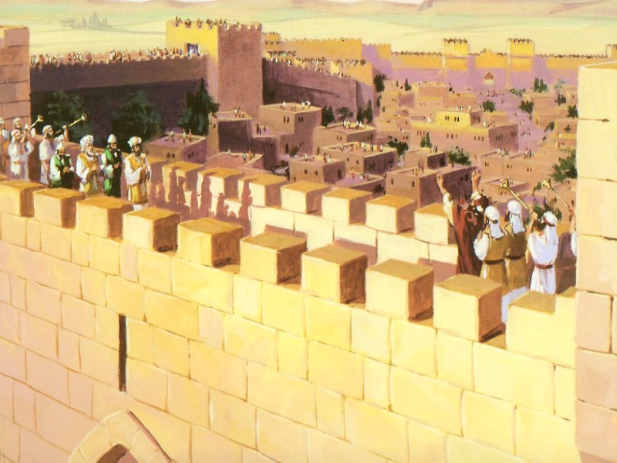
奉獻城牆 – 讚美, 感恩, 宣告, 分別為聖
^{12:27} 耶 路 撒 冷 城 牆 告 成 的 時 候 ， 眾 民 就 把 各 處 的 利 未 人 招 到 耶 路 撒 冷 ， 要 稱 謝 、 歌 唱 、 敲 鈸 、 鼓 瑟 、 彈 琴 ， 歡 歡 喜 喜 地 行 告 成 之 禮 。
^{12:30} 祭 司 和 利 未 人 就 潔 淨 自 己 ， 也 潔 淨 百 姓 和 城 門 ， 並 城 牆 。

Slide 19
清理聖殿
^{13: 4} 先 是 蒙 派 管 理 我 們 神 殿 中 庫 房 的 祭 司 以 利 亞 實 與 多 比 雅 結 親 ，
⁵ 便 為 他 預 備 一 間 大 屋 子 ， 就 是 從 前 收 存 素 祭 、 乳 香 、 器 皿 ， 和 照 命 令 供 給 利 未 人 、 歌 唱 的 、 守 門 的 五 穀 、 新 酒 ， 和 油 的 十 分 之 一 ， 並 歸 祭 司 舉 祭 的 屋 子 。
⁸ 我 甚 惱 怒 ， 就 把 多 比 雅 的 一 切 家 具 從 屋 裡 都 拋 出 去 ，
⁹ 吩 咐 人 潔 淨 這 屋 子 ， 遂 將 神 殿 的 器 皿 和 素 祭 、 乳 香 又 搬 進 去 。
²⁸ 大 祭 司 以 利 亞 實 的 孫 子 、 耶 何 耶 大 的 一 個 兒 子 是 和 倫 人 參 巴 拉 的 女 婿 ， 我 就 從 我 這 裡 把 他 趕 出 去 。

Slide 20
利未人所當得的分
¹⁰ 我 見 利 未 人 所 當 得 的 分 無 人 供 給 他 們 ， 甚 至 供 職 的 利 未 人 與 歌 唱 的 俱 各 奔 回 自 己 的 田 地 去 了 。
¹¹ 我 就 斥 責 官 長 說 ： 為 何 離 棄 神 的 殿 呢 ？ 我 便 招 聚 利 未 人 ， 使 他 們 照 舊 供 職 。
¹² 猶 大 眾 人 就 把 五 穀 、 新 酒 ， 和 油 的 十 分 之 一 送 入 庫 房 。

Slide 21
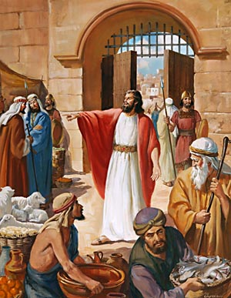
守安息日
13: 15 那 些 日 子 ， 我 在 猶 大 見 有 人 在 安 息 日 醡 酒 （ 原 文 是 踹 酒 醡 ） ， 搬 運 禾 捆 馱 在 驢 上 ， 又 把 酒 、 葡 萄 、 無 花 果 ， 和 各 樣 的 擔 子 在 安 息 日 擔 入 耶 路 撒 冷 ， 我 就 在 他 們 賣 食 物 的 那 日 警 戒 他 們 。
16 又 有 推 羅 人 住 在 耶 路 撒 冷 ； 他 們 把 魚 和 各 樣 貨 物 運 進 來 ， 在 安 息 日 賣 給 猶 大 人 。
19 在 安 息 日 的 前 一 日 ， 耶 路 撒 冷 城 門 有 黑 影 的 時 候 ， 我 就 吩 咐 人 將 門 關 鎖 ， 不 過 安 息 日 不 准 開 放 。 我 又 派 我 幾 個 僕 人 管 理 城 門 ， 免 得 有 人 在 安 息 日 擔 甚 麼 擔 子 進 城 。
20 於 是 商 人 和 販 賣 各 樣 貨 物 的 ， 一 兩 次 住 宿 在 耶 路 撒 冷 城 外 。
21 我 就 警 戒 他 們 說 ： 你 們 為 何 在 城 外 住 宿 呢 ？ 若 再 這 樣 ， 我 必 下 手 拿 辦 你 們 。 從 此 以 後 ， 他 們 在 安 息 日 不 再 來 了 。

Slide 22
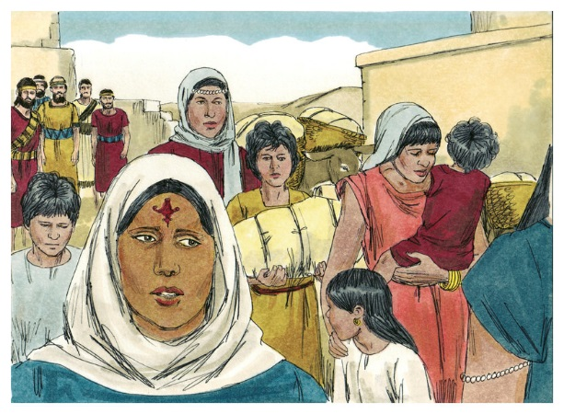
與外族通婚
13: 23那些日子，我也見猶大人娶了亞實突、亞捫、摩押的女子為妻。
24他們的兒女說話，一半是亞實突的話，不會說猶大的話，所說的是照著各族的方言。
²⁵ 我 就 斥 責 他 們 ， 咒 詛 他 們 ， 打 了 他 們 幾 個 人 ， 拔 下 他 們 的 頭 髮 ， 叫 他 們 指 著 神 起 誓 ， 必 不 將 自 己 的 女 兒 嫁 給 外 邦 人 的 兒 子 ， 也 不 為 自 己 和 兒 子 娶 他 們 的 女 兒 。
語言不通,沒有認同感
巴別塔
五旬節

Slide 23
尼希米的特點
他平素為人誠實可靠，獲王和王后(參二6)信任，委以在王身邊負責飲食安全。
他關心且熱愛聖城，一聽見城牆拆毀，城門被火焚燒，就哭泣悲哀數日(參一2~4)。
他的禱告真誠有力，感動神施恩的手幫助他，使王允准其所求(參一4~6；二4，8)。
他處理事情有條有理，謀定而後動，分配工作有次有序，使城牆在短期內修復(參二13~18；三章全；六15)。
他面對敵人一面勇敢無畏，一面防備萬全，使仇敵對他無可奈何(參二9~10，19~20；四章全；六章全；七1~3)。
他大公無私，不貪愛錢財，不壓榨百姓，反而慷慨解囊，為民表率(參五10, 14~18)。
他恨惡罪惡，絕不與罪惡妥協，甚至為了清理罪惡，不惜指責貴冑、官長、大祭司等人(參五1~13；十三章全)。
他處處事事以神為念，一面仰望神求神施恩，一面感謝神獻上讚美(參一4~5，11；二4，8，18，20；四4，9；五19；六9，14；八10；十三14，29，31)。

Slide 24
尼西米與以斯拉
以斯拉 | 尼希米
耶和華幫助 | 耶和華安慰
祭司和文士 | 酒政
宗教領袖 | 政治首領
牧師 | 建築師
亞達薛西王第七年回 | 亞達薛西王二十年回
重心靈之重建 | 重物質之重建
拔自己的頭髮 | 拔別人的頭髮
尼西米可算是一個信徒的表範，他與祭司以斯拉有不同的才能，不同的工作、生活方式，可是他們有同一位神，遵行同一本聖經(神的話)，為神發同樣的熱心，而且他們必須在神的事工上彼此服事方成使命。

Slide 25
尼希米記意義
領導者
  有屬靈的遠見
  積極主動
  持之以恆
  值得信任
  舍己
  知道神的心意, 理解人的需要
  有勇有謀
  恨惡罪惡，絕不與罪惡妥協
支持者,跟隨者
  忠心
  做好本分
  反映意見
  立約委身
  有錯就改
  記錄在册
Every leader is a follower and every follower is a leader

